Slide 1
浏览器渲染原理
夕剑

Slide 2
介绍
渲染引擎
解析与DOM树构建
渲染树构建
布局和绘制
动态变化
Reflow与repaint

Slide 3
介绍
渲染引擎
解析与DOM树构建
渲染树构建
布局和绘制
动态变化
Reflow与repaint

Slide 4
主流浏览器
浏览器主要功能
将用户选择的web资源 呈现出来

Slide 5
浏览器主要构成
用户界面---地址栏，后退，书签。。。
浏览器引擎--查询及操作渲染引擎的接口
渲染引擎—显示请求的内容（解析HTML/CSS并显示出来）
网络—完成网络调用，例如http请求
UI后端—绘制类似对话框等基本组件
Js解释器—解释执行js代码
数据存储—浏览器在硬盘中保存类似cookie的各种数据

Slide 6
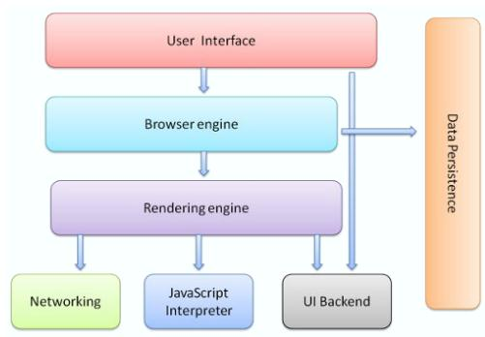
浏览器主要构成

Slide 7
介绍
渲染引擎
解析与DOM树构建
渲染树构建
布局和绘制
动态变化
Reflow与repaint

Slide 8
渲染引擎：在窗口中显示请求的内容
》默认情况下：渲染引擎可显示html，xml文档以及图片，借助插件显示其他类型数据，如pdf
》主要讨论渲染引擎最主要的用途：显示应用了css之后的html和图片

Slide 9

渲染主流程
》首先通过网络获得求请求的文档内容
》解析html以构建dom树->构建render树->布局render树->绘制render树

Slide 10
渲染主流程
》渲染引擎解析html，将标签转化为dom节点。
》同时，解析外部css文件以及style标签中的样式信息，构建render树
》render树建好后，执行布局过程，它将确定每个节点在屏幕上的确切坐标
》再下一步就是绘制，即遍历render树，并使用UI后端层绘制每个节点
》渲染引擎尽可能早的将内容呈现到屏幕上，并不会等到所有的html都解析完成之后再去构建和布局render树，它是解析完一部分内容就显示一部分内容，同时可能还在通过网络下载其余的内容。
Notes:
计算样式并生成渲染对象的过程叫做attachment

Slide 11
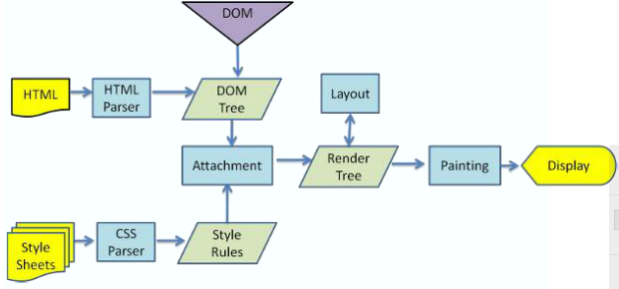
渲染主流程--（webkit主流程）
Notes:
渲染引擎开始解析html，并将标签转化为内容树中的dom节点。接着，它解析外部CSS文件及style标签中的样式信息。这些样式信息以及html中的可见性指令将被用来构建另一棵树——render树。
Render树由一些包含有颜色和大小等属性的矩形组成，它们将被按照正确的顺序显示到屏幕上。
Render树构建好了之后，将会执行布局过程，它将确定每个节点在屏幕上的确切坐标。再下一步就是绘制，即遍历render树，并使用UI后端层绘制每个节点。

Slide 12
介绍
渲染引擎
解析与DOM树构建
渲染树构建
布局和绘制
动态变化
Reflow与repaint

Slide 13
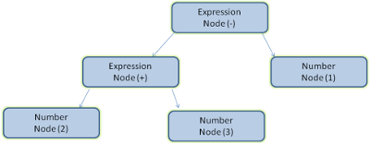
解析一个文档？
将其转化为表达文档结构的节点树，称为解析树或者语法树
如2+3-1表达式，可能返回如下一棵树
Notes:
解析一个文档即将其转换为具有一定意义的结构--编码可以理解和使用的东西。解析的结果通常是表达文档结构的节点树，称为解析树或语法树。例如解析2+3-1这个表达式可能返回这样的一棵树。

Slide 14
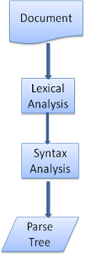
解析的两个子过程？
。词法分析和语法分析
解析过程将工作分配给两个组件
。词法分析器（将输入分解为合法的符号）
。解析器根据语言的语法规则分析文档结构，
从而构建解析树
Notes:
词法分析就是将输入分解为符号，符号是语言的词汇表——基本有效单元的集合。对于人类语言来说，它相当于我们字典中出现的所有单词。
语法分析指对语言应用语法规则。

Slide 15
解析树
。输出的树，也就是解析树，是由DOM元素节点组成的
。DOM是文档对象模型的缩写，它是html文档的对象表示，作为html元素的外部接口供js等调用。
。树的根是“document”对象
。DOM和标签基本是一一对应的关系
Notes:
词法分析就是将输入分解为符号，符号是语言的词汇表——基本有效单元的集合。对于人类语言来说，它相当于我们字典中出现的所有单词。
语法分析指对语言应用语法规则。

Slide 16
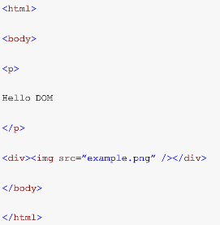
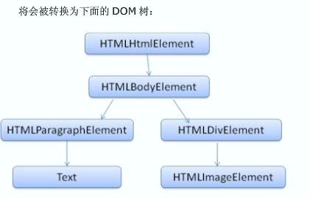
Dom树
Notes:
词法分析就是将输入分解为符号，符号是语言的词汇表——基本有效单元的集合。对于人类语言来说，它相当于我们字典中出现的所有单词。
语法分析指对语言应用语法规则。

Slide 17
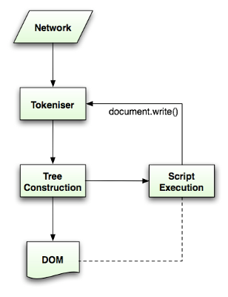
解析算法
》两个阶段：符号化+构建树
。符号化是词法分析的过程，将输入解析为符号，
html的符号包括开始标签、结束标签、属性名及属性值。
。符号识别器识别出符号后，将其传递给树构建器，并
读取下一个字符，以识别下一个符号，这样直到处理完
所有输入。
Notes:
词法分析就是将输入分解为符号，符号是语言的词汇表——基本有效单元的集合。对于人类语言来说，它相当于我们字典中出现的所有单词。
语法分析指对语言应用语法规则。

Slide 18
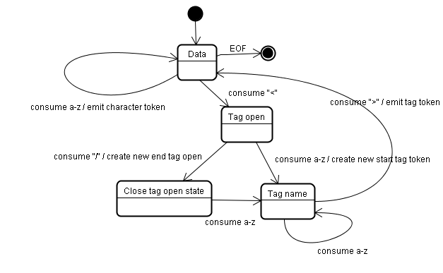
符号识别算法
<html>
<body>
Hello world
</body>
</html>
Notes:
初始状态为“Data State”，当遇到“<”字符，状态变为“Tag open state”，读取一个a－z的字符将产生一个开始标签符号，状态相应变为“Tag name state”，一直保持这个状态直到读取到“>”，每个字符都附加到这个符号名上，例子中创建的是一个html符号。
当读取到“>”，当前的符号就完成了，此时，状态回到“Data state”，“<body>”重复这一处理过程。到这里，html和body标签都识别出来了。现在，回到“Data state”，读取“Hello world”中的字符“H”将创建并识别出一个字符符号，这里会为“Hello world”中的每个字符生成一个字符符号。
这样直到遇到“</body>”中的“<”。现在，又回到了“Tag open state”，读取下一个字符“/”将创建一个闭合标签符号，并且状态转移到“Tag name state”，还是保持这一状态，直到遇到“>”。然后，产生一个新的标签符号并回到“Data state”。后面的“</html>”将和“</body>”一样处理。

Slide 19
解析算法
》两个阶段：符号化+构建树
。树的构建阶段，将修改以document为根的DOM树，将元素附加到树上。
。每个由符号识别器识别生成的节点将会被树构造器进行处理，规范中定义了每个符号对应的DOM元素，对应的DOM元素将会被创建。
Notes:
词法分析就是将输入分解为符号，符号是语言的词汇表——基本有效单元的集合。对于人类语言来说，它相当于我们字典中出现的所有单词。
语法分析指对语言应用语法规则。

Slide 20
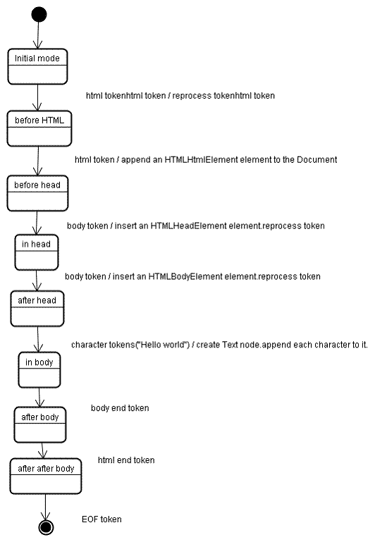
构建树算法
<html>
<body>
Hello world
</body>
</html>
Notes:
构建树这一阶段的输入是符号识别阶段生成的符号序列。
首先是“initial mode”，接收到html符号后将转换为“before html”模式，在这个模式中对这个符号进行再处理。此时，创建了一个HTMLHtmlElement元素，并将其附加到根Document对象上。
状态此时变为“before head”，接收到body符号时，即使这里没有head符号，也将自动创建一个HTMLHeadElement元素并附加到树上。
现在，转到“in head”模式，然后是“after head”。到这里，body符号会被再次处理，将创建一个HTMLBodyElement并插入到树中，同时，转移到“in body”模式。
然后，接收到字符串“Hello world”的字符符号，第一个字符将导致创建并插入一个text节点，其他字符将附加到该节点。
接收到body结束符号时，转移到“after body”模式，接着接收到html结束符号，这个符号意味着转移到了“after after body”模式，当接收到文件结束符时，整个解析过程结束。

Slide 21
解析结束后的处理
在这个阶段，浏览器将文档标记为可交互的，并开始解析处于延时模式中的脚本——这些脚本在文档解析后执行。
文档状态将被设置为完成，同时触发一个load事件。

Slide 22
浏览器容错
Html页面的无效内容，浏览器会自动修复并继续工作
egg1：webkit将</br>看作<br>，这些错误处理在内部进行，用户看不到。

Slide 23
浏览器容错
一个表格嵌套在另一个表格中，但不在它的某个单元格内。
<table>
<table>
<tr><td>inner table</td></tr>
</table>
<tr><td>outer table</td></tr>
</table>

Slide 24
浏览器容错
webkit将会将嵌套的表格变为两个兄弟表格：
<table>
<tr><td>outer table</td></tr>
</table>
<table>
<tr><td>inner table</td></tr>
</table>
webkit使用堆栈存放当前的元素内容，它将从外部表格的堆栈中弹出内部的表格，则它们变为了兄弟表格。

Slide 25
Summary
web开发者还是需要写好格式良好的HTML代码

Slide 26
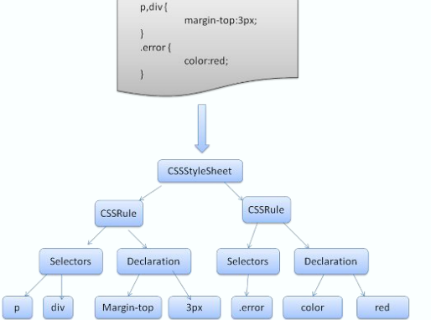
CSS解析
webkit css解析器将每个css文件解析为样式表对象，每个对象包含css规则，css规则对象包含选择器和声明对象，以及其他一些符合css语法的对象。

Slide 27
预解析
Webkit和Firefox都做了这个优化，当执行脚本时，另一个线程解析剩下的文档，并加载后面需要通过网络加载的资源。
这种方式可以使资源并行加载从而使整体速度更快。
需要注意的是，预解析并不改变Dom树，它将这个工作留给主解析过程，自己只解析外部资源的引用，比如外部脚本、样式表及图片。

Slide 28
介绍
渲染引擎
解析与DOM树构建
渲染树构建
布局和绘制
动态变化
Reflow与repaint

Slide 29
渲染树构建
当Dom树构建完成时，浏览器开始构建另一棵树——渲染树。
渲染树由元素显示序列中的可见元素组成，它是文档的可视化表示，构建这棵树是为了以正确的顺序绘制文档内容。

Slide 30
渲染树和DOM树关系
渲染对象和Dom元素相对应，但这种对应关系不是一对一的，不可见的Dom元素不会被插入渲染树
如head元素，display：none的元素,select
一些渲染对象和所对应的dom节点不在树上相同的位置，例如，浮动和绝对定位的元素在文本流之外，在两棵树上的位置不同，渲染树上标示出其真实的结构，并用一个占位结构标示出他们原来的位置。

Slide 31
创建树的流程
webkit中，计算样式并生成渲染对象的过程称为attachment，每个dom节点有一个attach方法，调用新节点的attach方法将节点插入到dom树中。
处理html和body标签将构建渲染树的根，这个根渲染对象包含了其他所有块元素的顶级块元素。它的大小就是viewport——浏览器窗口的显示区域

Slide 32
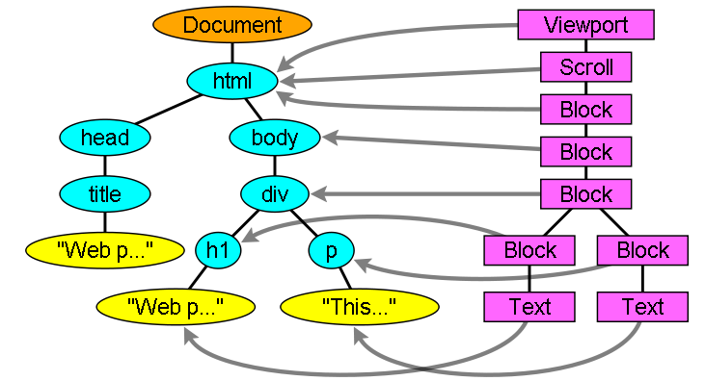

Slide 33
样式计算
创建渲染树需要计算出每个渲染对象的可视属性，这个可以通过计算每个元素的样式属性得到。
计算样式的一些困难
a 保存大量的样式属性会带来内存问题
b 找到每个元素匹配的规则会导致性能问题

Slide 34
样式计算问题处理
共享样式数据
对样式规则进行处理以简化匹配过程

Slide 35
介绍
渲染引擎
解析与DOM树构建
渲染树构建
布局和绘制
动态变化
Reflow与repaint

Slide 36
布局
当渲染对象被创建并添加到树中，它们并没有位置和大小，计算这些值的过程称为layout或reflow。
Html使用基于流的布局模型，意味着大部分时间，可以以单一的途径进行几何计算。流中靠后的元素并不会影响前面元素的几何特性，所以布局可以在文档中从左向右、自上而下的进行。也存在一些例外，比如html tables。
根渲染对象的位置是0,0。它的大小是viewport浏览器窗口的可见部分。

Slide 37
布局
Dirty bit系统
  一个渲染对象发生了变化或是被添加了，就标记它及它的children为dirty——需要layout
全局layout
  啥情况下会发生？
增量layout
  只有标志为dirty的渲染对象会重新布局
优化
  当一个layout因为resize或是渲染位置改变（并不是大小改变）而触发时，渲染对象的大小将会从缓存中读取，而不会重新计算。
  如果只有子树发生改变，则layout并不从根开始

Slide 38
绘制
绘制阶段，遍历渲染树并调用渲染对象的paint方法将它们的内容显示在屏幕上，绘制使用UI基础组件
和布局一样，绘制也可以是全局的—绘制完整的树—或增量的
绘制顺序
  按照元素压入堆栈的顺序，从后向前进行绘制
  一个块渲染对象的堆栈顺序是
  1. 背景色 2. 背景图 3. border 4. children 5. outline

Slide 39
介绍
渲染引擎
解析与DOM树构建
渲染树构建
布局和绘制
动态变化
Reflow与repaint

Slide 40
动态变化
浏览器总是以最小的动作响应一个变化
  一个元素颜色的变化将只导致该元素的重绘
  元素位置的变化将导致元素的布局和重绘
  一些主要变化，如字号增加，将会导致缓存失效，引起整体的布局和重绘

Slide 41
介绍
渲染引擎
解析与DOM树构建
渲染树构建
布局和绘制
动态变化
Reflow与repaint

Slide 42
Reflow与repaint
当页面中的某个部分发生了变化影响了布局，浏览器则抛弃其原有属性，需要倒回去重新渲染，重新计算并把结果传递给render以重新描绘页面元素，那么这个过程就叫做reflow
只是改变某个元素的背景色，文字颜色，边框颜色等等不影响他周围或者内部布局的属性，将只会引起浏览器repaint

Slide 43
Reflow
Reflow几乎无法避免
  只要引起了页面上某些元素占位面积，定位方式，边距等属性的变化，都会引起他内部，周围甚至整个页面的重新渲染

Slide 44
Reflow问题优化
尽量减少不必要的reflow
设置元素的position为absolute或者fixed
集中修改样式
  通过修改className来修改样式
  通过cssText属性来修改样式
需要多次使用的某些元素属性，先存储到变量中
  如offsetLeft,scrollTop,clientTop等属性值。
权衡速度的平滑
不用table

Slide 45
Reflow问题优化
  table中的某个元素一旦被触发reflow就会导致table里所有的其他元素reflow。
  在适合用table的场合，可以设置table-layout为auto或者fixed。
  这样可以让table一行一行的渲染，这种做法也是为了限制reflow的影响范围。

Slide 46
推荐
pageSpeed
Yslow

Slide 47
the end
Q & A

